Slide 1
Особливості харчування населення Китаю».

Slide 2
Китай – величезна країна, тому в кожному регіоні існує своя національна кухня, обумовлена кліматичними особливостями, географічним положенням, історією та традиціями відповідного регіону. У Китаї розрізняють більше десяти регіональних кухонь, але найвідоміші і популярні – пекінська, шанхайська, кантональна і сичуанська. Розглянемо ближче кожну з цих кухонь.

Slide 3
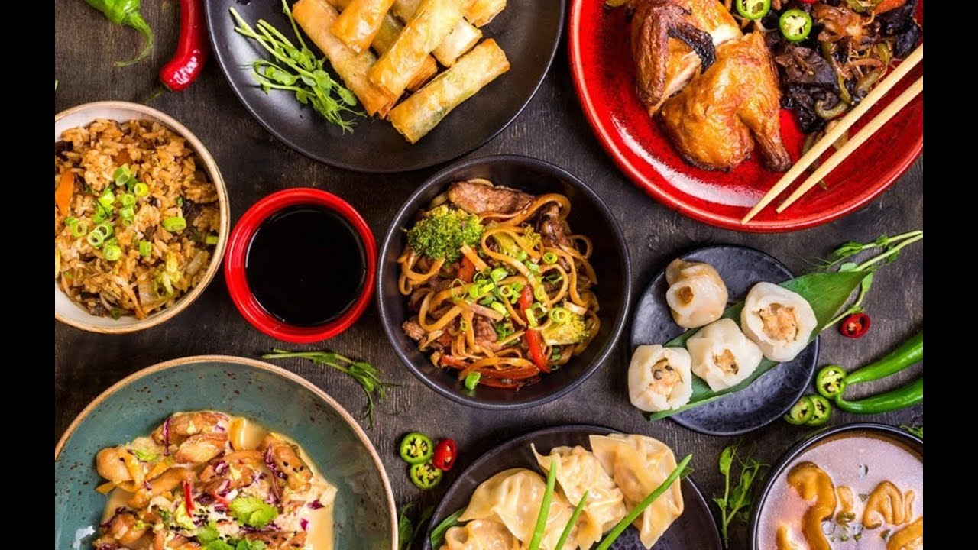
Пекінська кухня – ще її називають імператорською або північною. Основу пекінської кухні складає рис, який подається як самостійну страву і як добавку до риби, овочів і м’яса. Також велика увага тут приділяється стравам зі свинини, птиці та баранини. Ось лише деякі з них: “качка по-пекінськи” – приготування цієї страви сягає понад 24 години; “свинина в кисло-солодкому соусі”;“китайський самовар” – страва, що складається з багатьох компонентів (яловичини, баранини, креветок, риби, овочів, вермішелі); “салат з кульбаб”; “китайські пельмені” – з начинкою з м’яса і овочів.

Slide 4
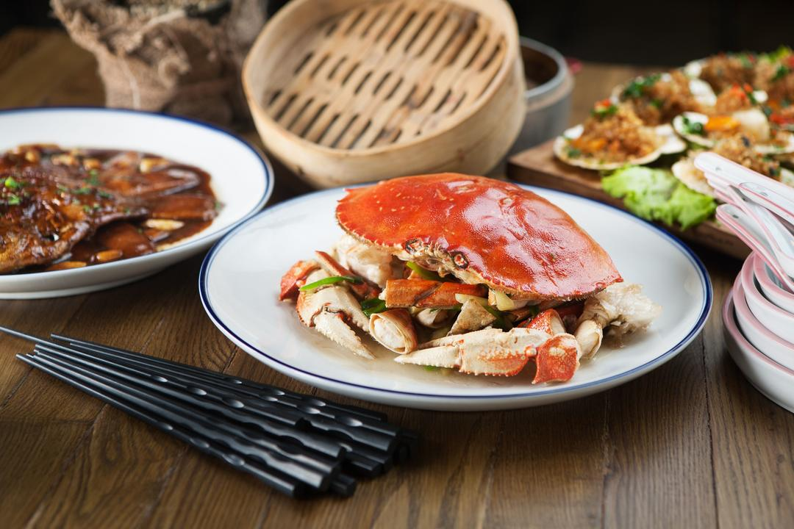
Шанхайська кухня – або східна, заснована на кулінарних традиціях провінцій Цзянсу і Чжецзян. Тут до м’яса люблять додавати багато спецій і рисову горілку. Також, часто використовують рибу і морепродукти. Вам обов’язково запропонують такі страви як: “качка по-шанхайськи”; “тофу” – знаменитий соєвий пиріг, фарширований рибою; “волохатий (волосатий) прісноводний краб”; “суп з капусти зі свининою”; “суп-локшина з грибами”; “кальмари в часниковому соусі”; “вугор в провині з часником”; “смажена локшина з креветками”.

Slide 5
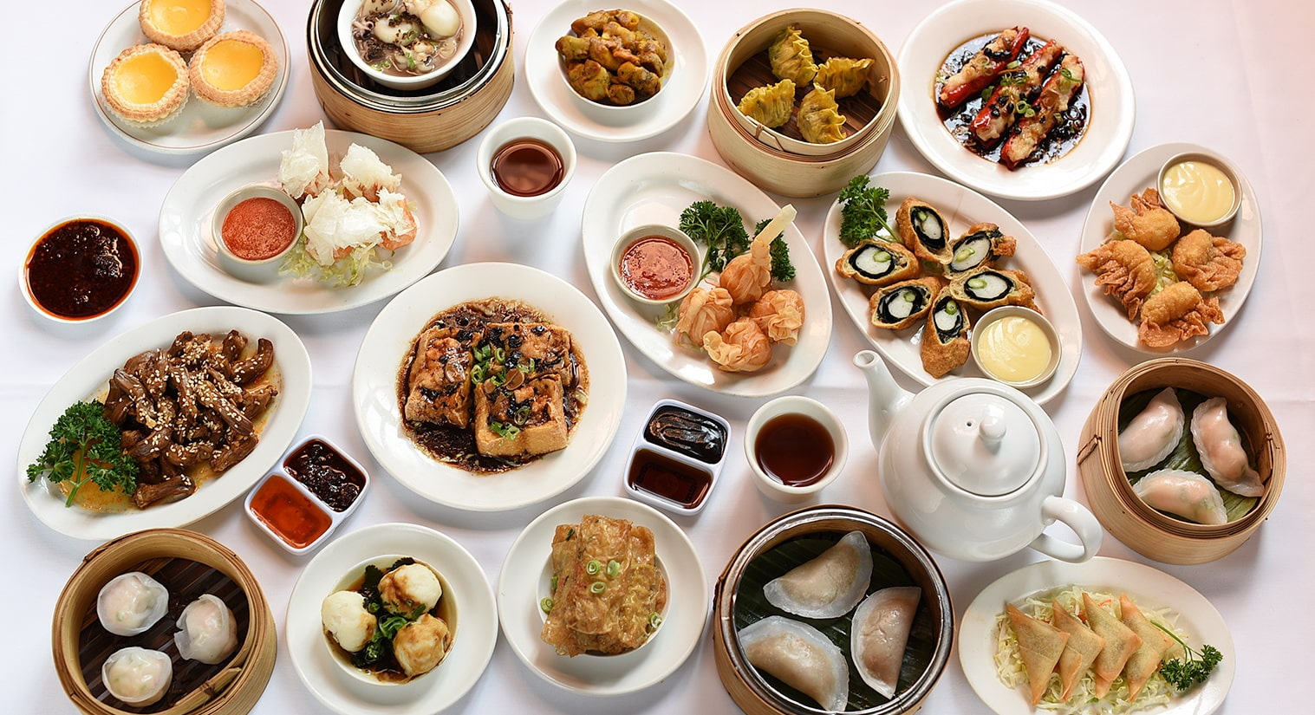
Кантонська кухня – чи південна кухня, славиться незвичайними способами приготування страв. Вишуканість цієї кухні широко відома за межами країни. Найцікавішими інгредієнтами кантональних страв є м’ясо собак, змій, черепах і, навіть, кішок. Також, популярністю користуються “дімсами” – легкі закуски. Популярними є такі страви: “дайконові пиріжки” – пиріжки з дайконом (незвичайний за смаком коренеплід); “ломайгай” – різновид дімсамів; “цзяоцзи” – китайські вареники, обсмажені на розпеченому маслі; “роли з рисовою локшиною”;”риба, приготована на пару”; “дім сум” – пельмені на пару, які подають в бамбукових кошиках; “суп з акулячих плавців”; “рис по-кантонськи”.

Slide 6
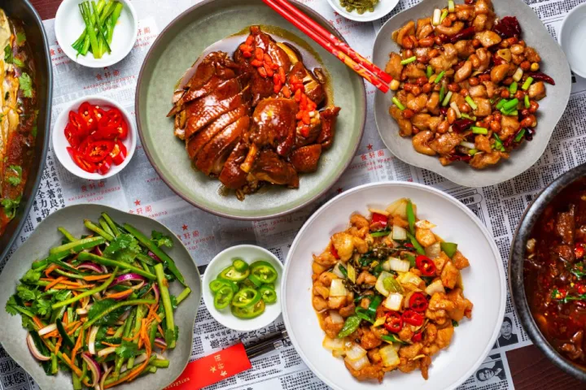
Сичуаньськая кухня – відома гострими і пряними стравами, для приготування яких використовують багато приправ, червоний перець, часник, кунжут, коріандр, аніс, кріп, женьшень ... Основними способами приготування в цій кухні вважається копчення і парова обробка. Варто спробувати такі шедеври сичуаньської кухні як: “тушкована свинина по-сичуаньськи”; “мало тофу” – вегетаріанська страва з сої; “курча гунбао” – смажене куряче філе, з гострим перцем і арахісом. “дань дань мянь” – локшина по-сичуаньськи; “качка, запечена в листі зеленого чаю”; “китайські пельмені” – для приготування яких існує більше 200 видів начинок; “королівські креветки з часником”; “доучу” – особливий вид сиру з квашеної сої.

Slide 7
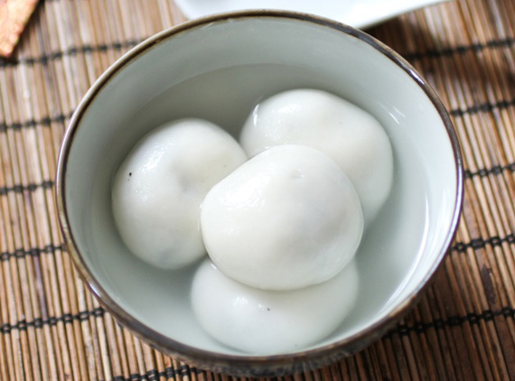
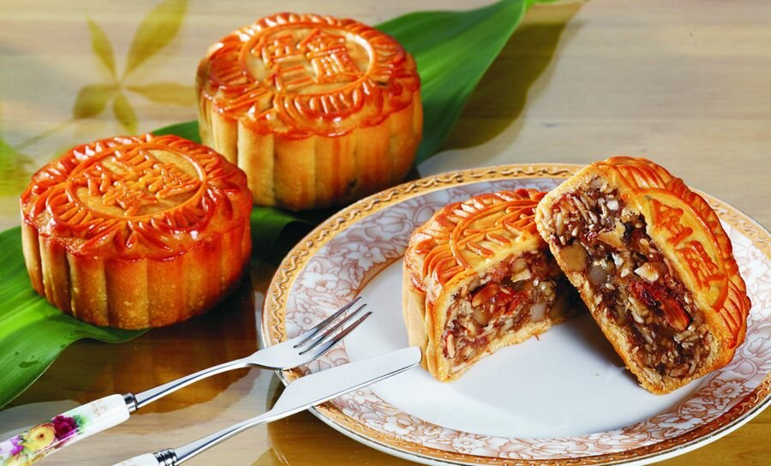
Не оминула увагою китайська кухня любителів поласувати десертами. Першою чергою це сезонні фрукти, яких в Китаї величезна кількість. Крім цього, популярними є такі десерти:
• “тан'юань” – солодкі рисові кульки, приготовані на пару;
• “юебін” – кругла або квадратна випічка, з начинкою з солодких бобів або лотоса;

Slide 8
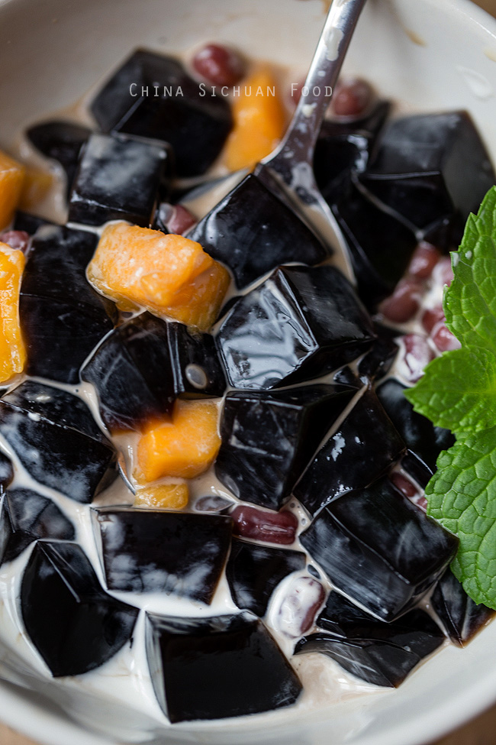
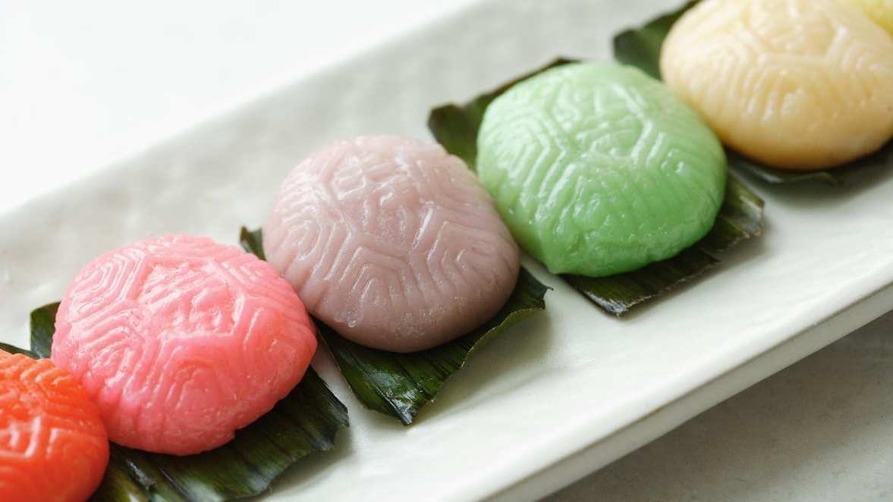
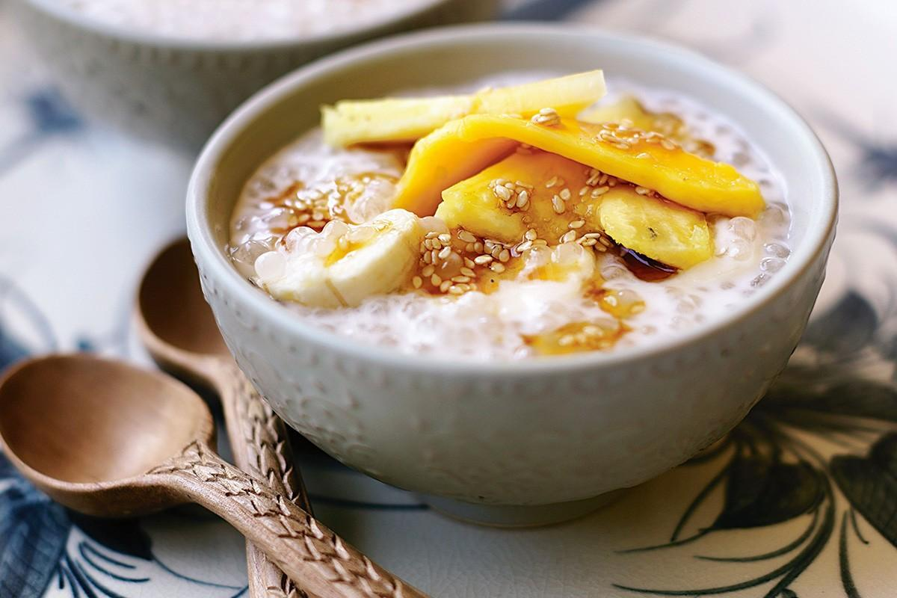
• “трявяне і фікусове желе”;
• “хунгуйго” – солодкі рисові коржі;
• “пудинг з тапіокі”;

Slide 9
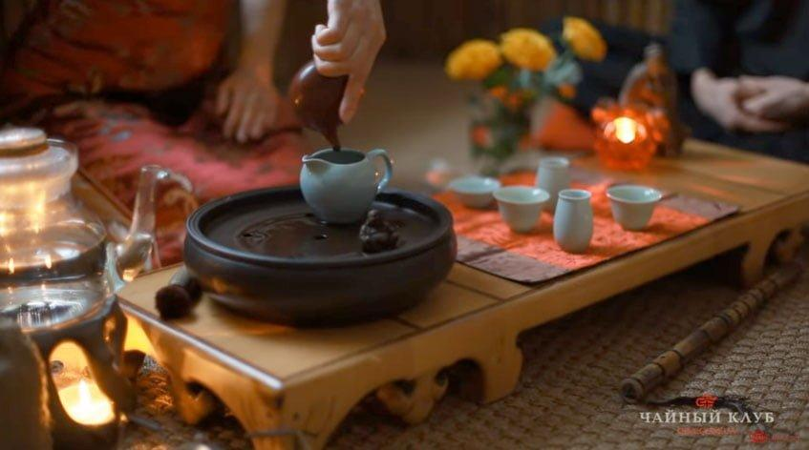
З безалкогольних напоїв в національній кухні Китаю найбільшою популярністю користується зелений чай, який п’ють дуже гарячим і без цукру. Китайська чайна церемонія, яка називається “гунфу-ча”, за складністю ритуалу змагається зі знаменитою японською. Також, китайці п’ють молоко, мінеральну воду, фруктові соки.

Slide 10
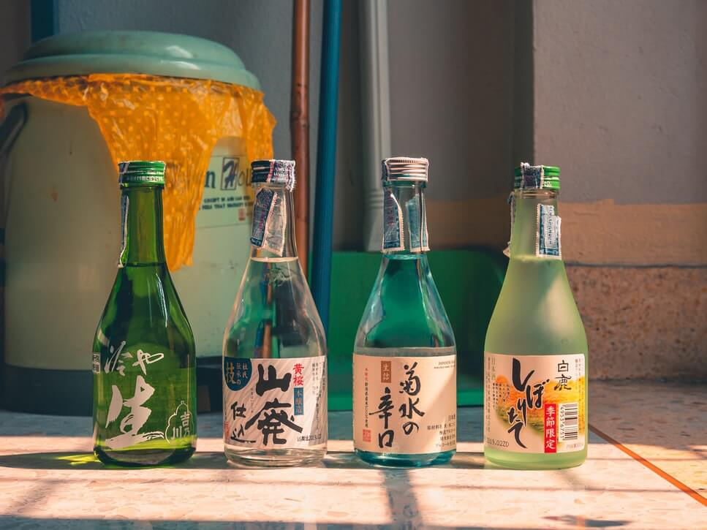
З алкогольних напоїв китайці надають перевагу рисовій горілці, рисовому пиву “У син” і “Циндао”, рисовому вину “Міцзю”, жовтому вину “Ті Цзя Фань”, а також “байцзі” – білому фільтрованому вину міцністю до 60 градусів

Slide 11
Дякую за увагу

